Slide 1
Apod(ologie)
Du 24 février 2025
Notes:
Une coulée de lave peut-elle s'étendre dans le ciel ?
Non, mais la lumière de la coulée de lave peut le faire.
L'un de ces effets est assez inhabituel : un pilier de lumière volcanique.
Plus généralement, les piliers de lumière sont causés par la lumière du soleil et apparaissent donc comme une colonne brillante qui s'étend vers le haut au-dessus d'un soleil levant ou couchant.
Alternativement, d'autres piliers de lumière - certains assez colorés - ont été enregistrés au-dessus des lampadaires publiques et/ou des lampadaires domestiques.
Ce pilier de lumière, cependant, était éclairé par la lumière rouge émise par le magma rougeoyant d'un volcan en éruption.
Le volcan est le mont Etna en Italie, et l'image présentée a été prise en une seule prise de vue tôt le matin à la mi-février. Les températures glaciales au-dessus de la coulée de lave du volcan ont créé des cristaux de glace soit dans l'air au-dessus du volcan, soit dans la vapeur d'eau condensée expulsée par le mont Etna.
Ces cristaux de glace - la plupart plats vers le sol mais flottants - ont ensuite réfléchi la lumière de la caldeira du volcan.

Slide 2
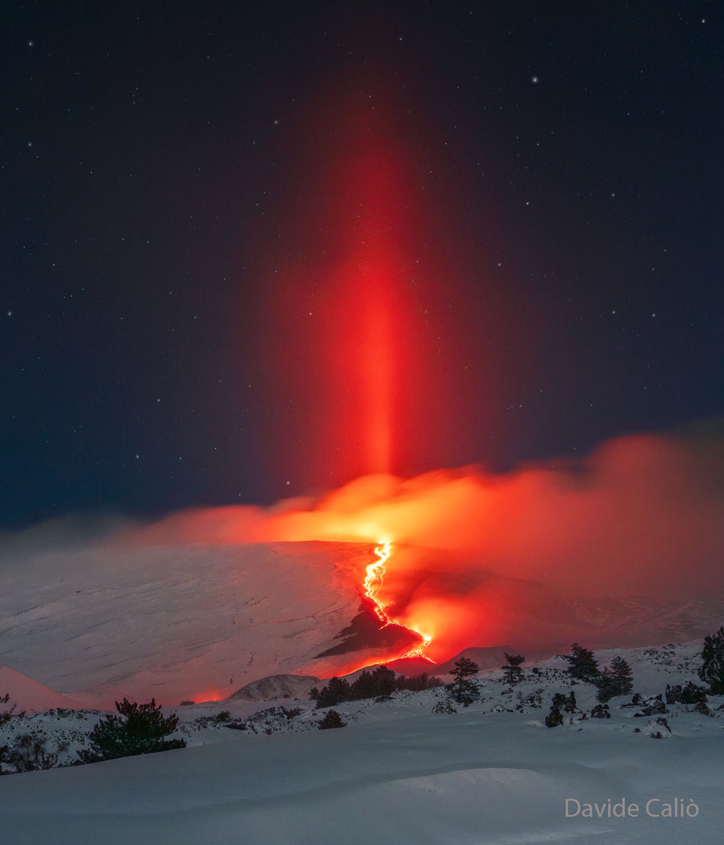
Pillier lumineux lors de l’éruption de l’Etna Mi-Février 2025
Notes:
La prise de vue : mi février 2025
Lieu : Etna Sicile

